Slide 1
რადიომაუწყებლობის პრიორიტეტების კვლევა
ანგარიში მომზადებულია „აიფიემ მარკეტ ინტელიჯენს კაუკასუსის“ მიერ
საქართველოს კომუნიკაციების ეროვნული კომისიისთვის
2023 წ. დეკემბერი

Slide 2
რაოდენობრივი კვლევის გრაფიკული ანგარიში ეროვნული

Slide 3
რაოდენობრივი (ეროვნული) დემოგრაფიული მაჩვენებლები

Slide 4
რაოდენობრივი (ეროვნული) დემოგრაფიული მაჩვენებლები

Slide 5
რაოდენობრივი (ეროვნული) დემოგრაფიული მაჩვენებლები

Slide 6
რაოდენობრივი (ეროვნული) დემოგრაფიული მაჩვენებლები

Slide 7
რაოდენობრივი (ეროვნული) დემოგრაფიული მაჩვენებლები

Slide 8
რაოდენობრივი (ეროვნული) დემოგრაფიული მაჩვენებლები

Slide 9
რაოდენობრივი (ეროვნული) დემოგრაფიული მაჩვენებლები

Slide 10
რაოდენობრივი (ეროვნული)

Slide 11
რაოდენობრივი (ეროვნული)

Slide 12
რაოდენობრივი (ეროვნული)

Slide 13
რაოდენობრივი (ეროვნული)

Slide 14
რაოდენობრივი (ეროვნული)

Slide 15
რაოდენობრივი (ეროვნული)

Slide 16
რაოდენობრივი (ეროვნული)

Slide 17
რაოდენობრივი (ეროვნული)

Slide 18
რაოდენობრივი (ეროვნული)

Slide 19
რაოდენობრივი (ეროვნული)
რომელ საათებში უსმენთ რადიოს
 | სამუშაო დღეები
 | შაბათ-კვირა

Slide 20
რაოდენობრივი (ეროვნული)

Slide 21
რაოდენობრივი (ეროვნული)

Slide 22
რაოდენობრივი (ეროვნული)

Slide 23
რაოდენობრივი (ეროვნული)

Slide 24
რაოდენობრივი (ეროვნული)

Slide 25
რაოდენობრივი (ეროვნული)

Slide 26
რაოდენობრივი (ეროვნული)

Slide 27
რაოდენობრივი (ეროვნული)

Slide 28
რაოდენობრივი (ეროვნული)
როგორი უნდა იყოს მისი მაუწყებლობა? (ანალიზი ზონების ჭრილში)

Slide 29
რაოდენობრივი (ეროვნული)

Slide 30
რაოდენობრივი (ეროვნული)

Slide 31
რაოდენობრივი კვლევის შედეგები სამაუწყებლო ზონების მიხედვით ანგარიშის შემდეგ ნაწილში წარმოდგენილია, რაოდენობრივი კვლევის გრაფიკული ანგარიში, სამაუწყებლო ზონების მიხედვით

Slide 32
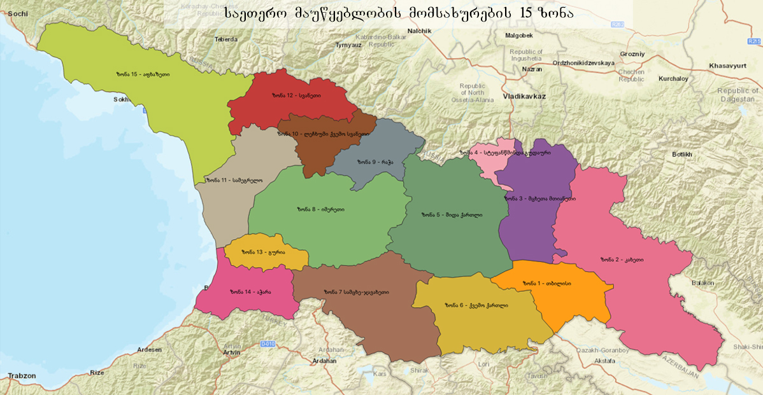
სამაუწყებლო ზონები

Slide 33
რაოდენობრივი (ზონური) დემოგრაფიული მაჩვენებლები - სქესი

Slide 34
რაოდენობრივი (ზონური) დემოგრაფიული მაჩვენებლები - ასაკი

Slide 35
რაოდენობრივი (ზონური) დემოგრაფიული მაჩვენებლები - ოჯახური მდგომარეობა

Slide 36
რაოდენობრივი (ზონური) დემოგრაფიული მაჩვენებლები - განათლება

Slide 37
რაოდენობრივი (ზონური) დემოგრაფიული მაჩვენებლები - დასაქმების სტატუსი

Slide 38
რაოდენობრივი (ზონური) დემოგრაფიული მაჩვენებლები - ოჯახის საშუალო დანახარჯი

Slide 39
რაოდენობრივი (ზონური) ძირითადი გადაადგილების საშუალება

Slide 40
რაოდენობრივი (ზონური) ტრანსპორტირებაში დახარჯული დრო

Slide 41
რაოდენობრივი (ზონური) რა ვითარებაში უსმენთ რადიოს

Slide 42
რაოდენობრივი (ზონური) რადიოს მოსმენისას გამოყენებული მოწყობილობები/საშუალებები

Slide 43
რაოდენობრივი (ზონური) რადიოს მოსმენის სიხშირე

Slide 44
რაოდენობრივი (ზონური) რადიოს მოსმენის სიხშირე 1 მოსმენის განმავლობაში

Slide 45
რაოდენობრივი (ზონური) რადიოს შერჩევის კრიტერიუმები

Slide 46
რაოდენობრივი (ზონური) როგორი ფორმატის რადიო სადგურის დამატებას საჭიროებს რადიო სივრცე?

Slide 47
მადლობას გიხდით თანამშრომლობისთვის!
ბარათაშვილის #8
ტელ: +995 32 299 72 14
ფაქსი: +995 32 299 85 06
მეილი: ipm@ipm.ge
ვებ-გვერდი: www.ipm.ge
პროექტის მენეჯერი:
თათია ფოფხაძე
tatia@ipm.ge

